Slide 1


Projet 2 - Débuggez une application Java
JULIEN BARONI
25/01/2022

Slide 2
SOMMAIRE :
Analyse des erreurs existantes
Refactorisation du code, description de la forme
Refactorisation du code, description du fond
JULIEN BARONI
25/01/2022

Slide 3
Erreurs d’Alex
inputReader n’est pas fermé
iterator n’est pas utilisé
headCount se chevauche avec headacheCount, et c’est la mauvaise variable qui est incrémentée
Pas de traitement personnalisé des exceptions

Slide 4
Corrections
Utilisation de la JavaDoc
Conversion du projet avec le builder Maven
Utilisation de la CamelCase
Amelioration du ReadMe notamment avec des badges
Mise en place des commits dans la logique GitFlow

Slide 5
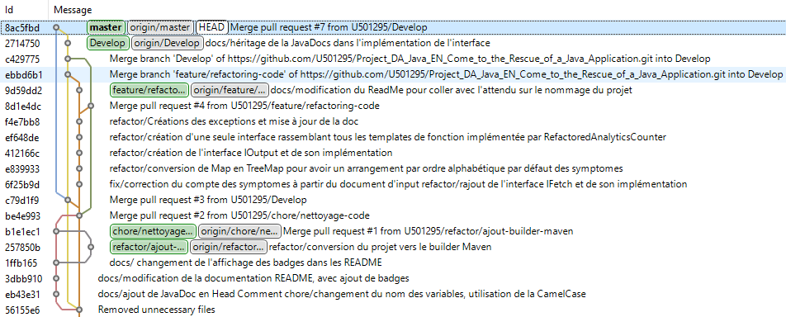
Figure 1 : Historique du processus de construction du projet suivant la méthode GitFlow

Slide 6
2. Refactorisation du code
Création de trois interfaces différentes qui correspondent aux trois fonctions essentielles qu’on attend du script (chercher input, analyser input pour créer output, écrire output).
Implémentation des interfaces dans des classes distinctes
Instanciation de chacune des classes dans la partie main pour matérialiser chacune des étapes

Slide 7
2. Refactorisation du code
Fusion des trois interfaces en une, en prenant en compte les exceptions soulevées
Fusion des trois classes en une, qui implémente l’interface-fusion. Cette classe contient toutes les fonctions.
Instanciation de la classe fusion par la fonction main, appel « en tiroir » des différentes fonctions

Slide 8
3. Description des solutions utilisées
getSymptomsFile
→ Récupération de l’input dans une liste, fermeture du reader dans un bloc finally
analyseDataFromSymptomsFile
Utilisation d’une treemap pour avoir une arrangement automatique alphabétique des clés, utilisation du côté unique de chaque clé pour faciliter le comptage (comparaison déjà incluse)
writeSymptomsCount
→ Ecriture des données raffinées dans un fichier output, fermeture du writer dans un bloc finally

Slide 9
3. Description des solutions utilisées
Méthode main
Instanciation d’un objet action appelant tour à tour les différentes fonctions
Création de messages d’erreurs personnalisés en fonction des types d’exceptions qui peuvent remonter dans les fonctions utilisées

